Slide 1
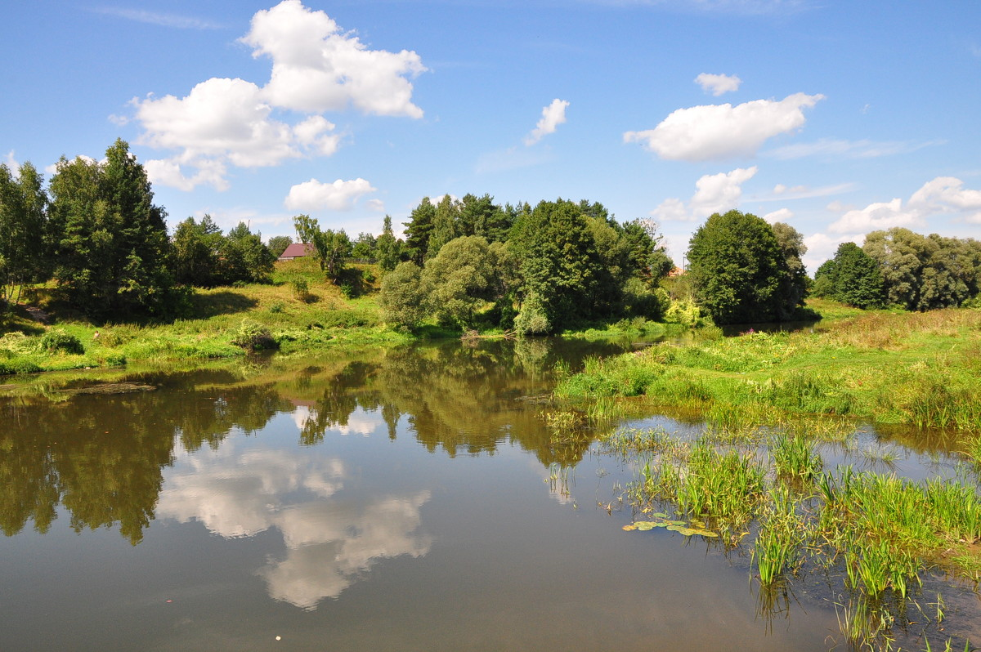
ПРЕЗЕНТАЦИЯ НА ТЕМУ : «ПРИРОДА ПОДМОСКОВЬЯ»
Воспитатель: Курова Татьяна Борисовна

Slide 2
Наш родной край-это Московская область. Здесь очень красивая природа! Лес, река Яуза…удивительно наблюдать закат солнца…

Slide 3
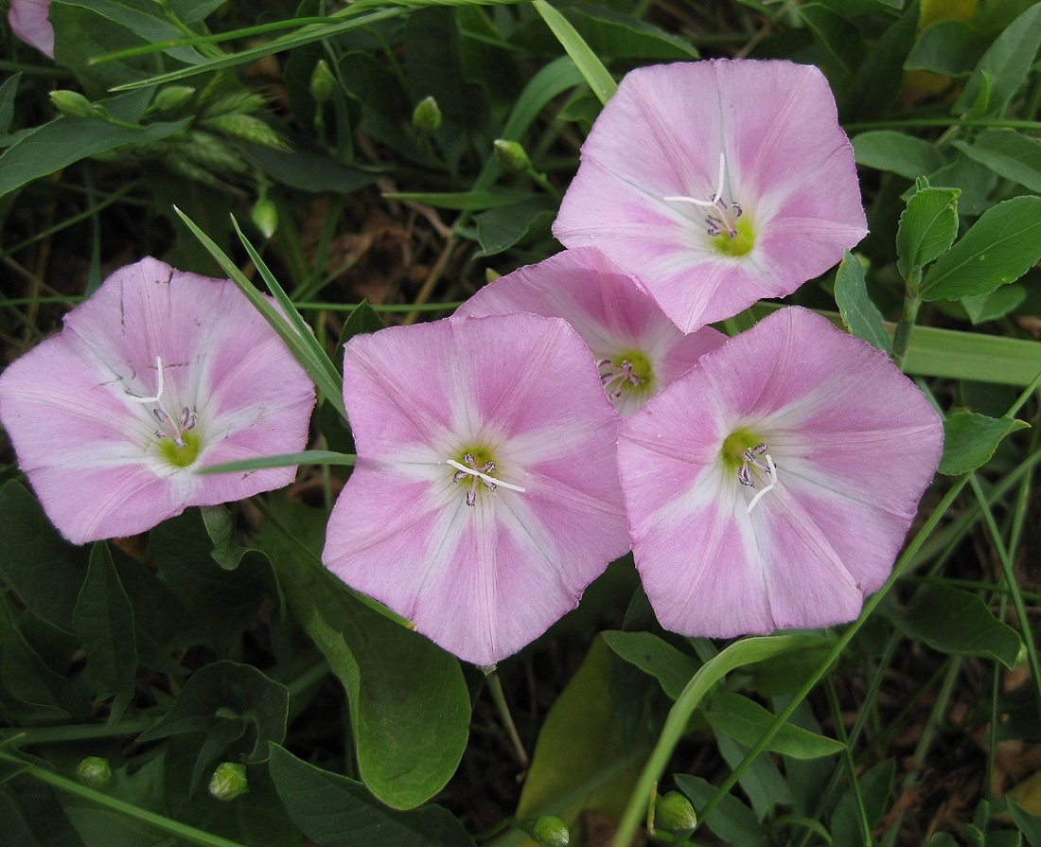
вьюнок полевой,
В Московской области очень разнообразный растительный мир. Перечислю некоторые растения. Это:

Slide 4
кувшинка,

Slide 5
душица,

Slide 6
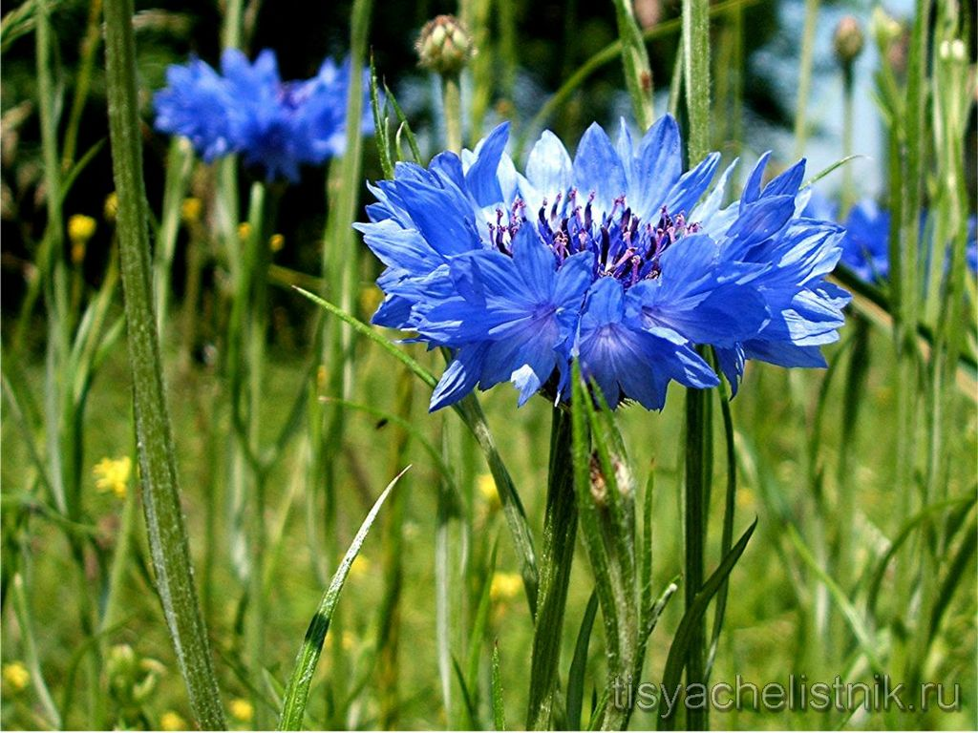
василек синий,

Slide 7
малина лесная,

Slide 8
синеголовник и другие.

Slide 9
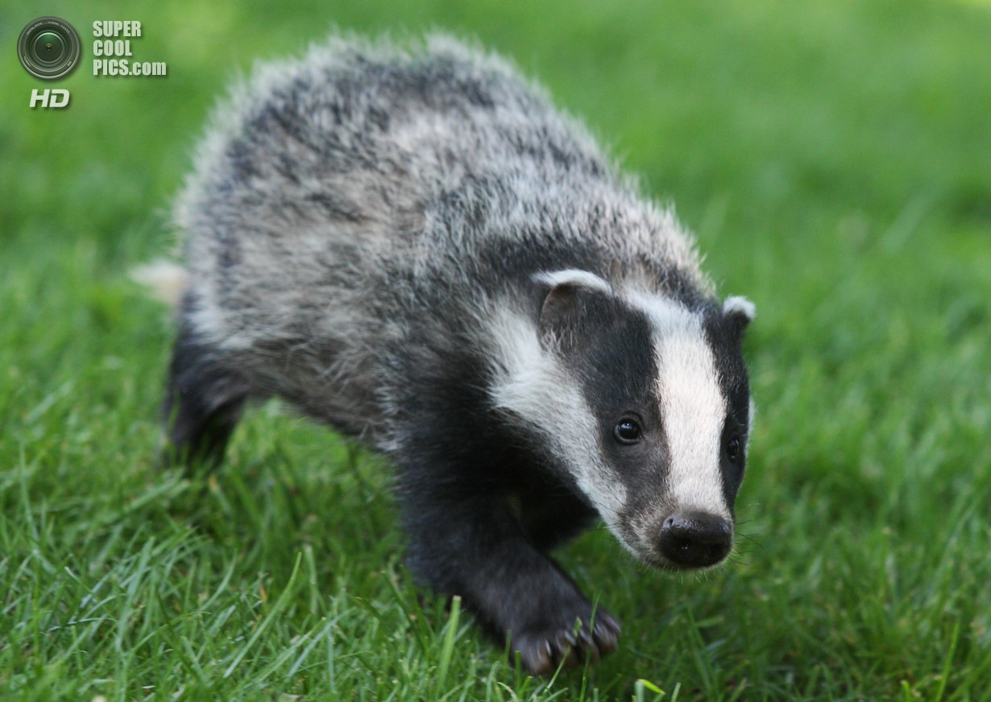
В Московской области удивительный животный мир. Здесь можно встретить барсуков,

Slide 10
белок,

Slide 11
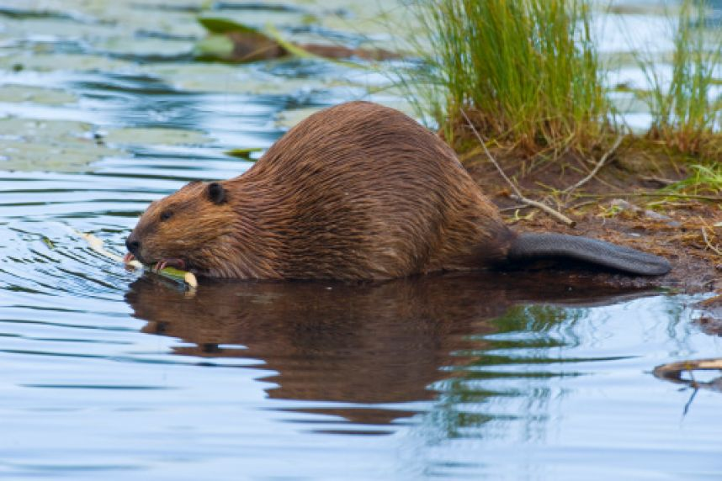
бобров,

Slide 12
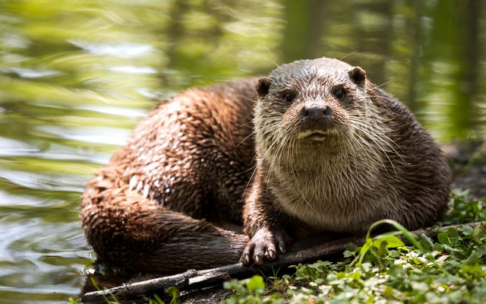
выдр,

Slide 13
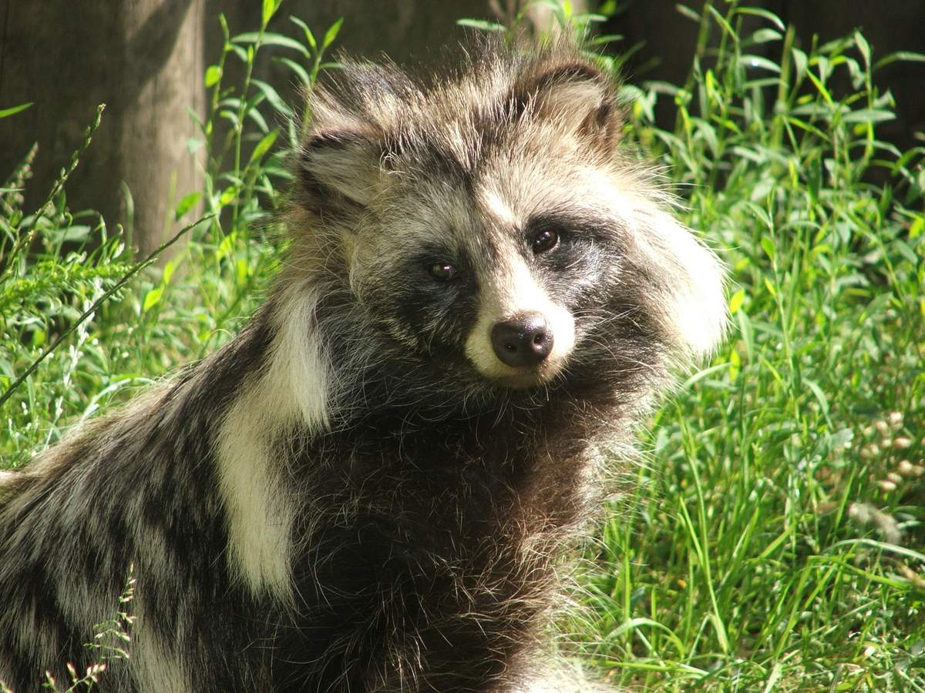
енотовидных собак,

Slide 14
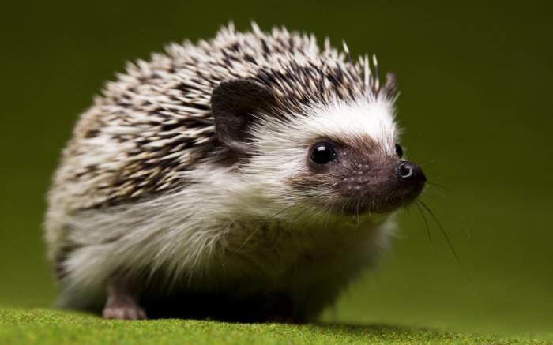
ежей,

Slide 15
зайцев,

Slide 16
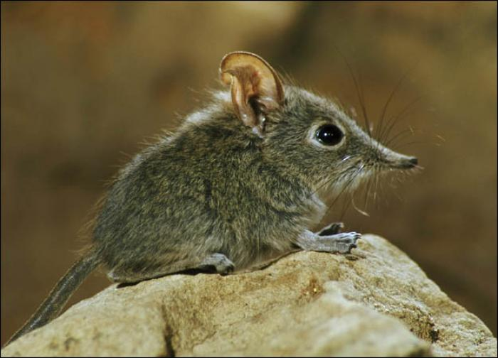
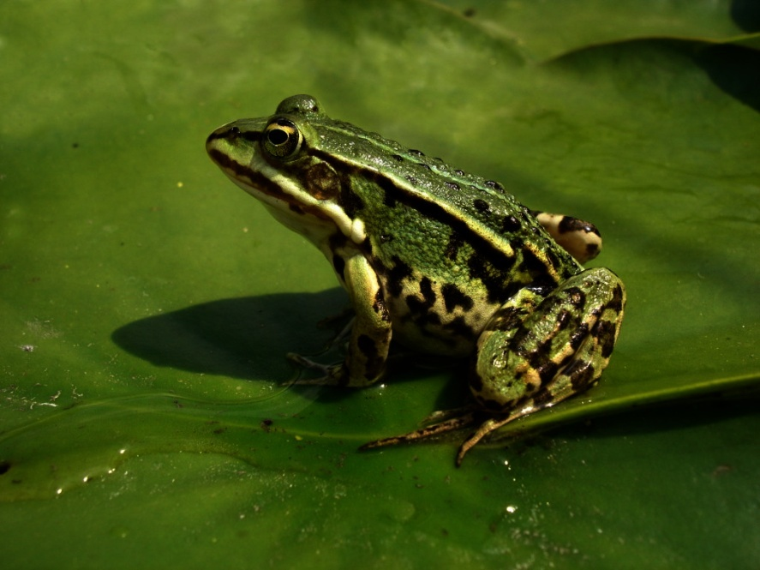
землероек,

Slide 17
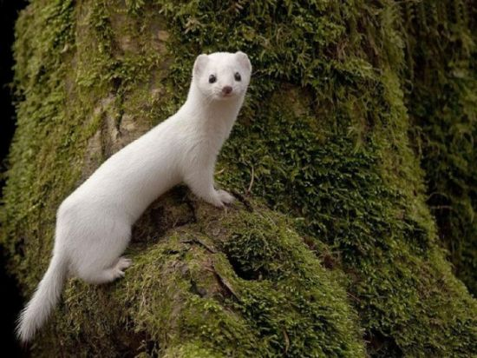
ласок,

Slide 18
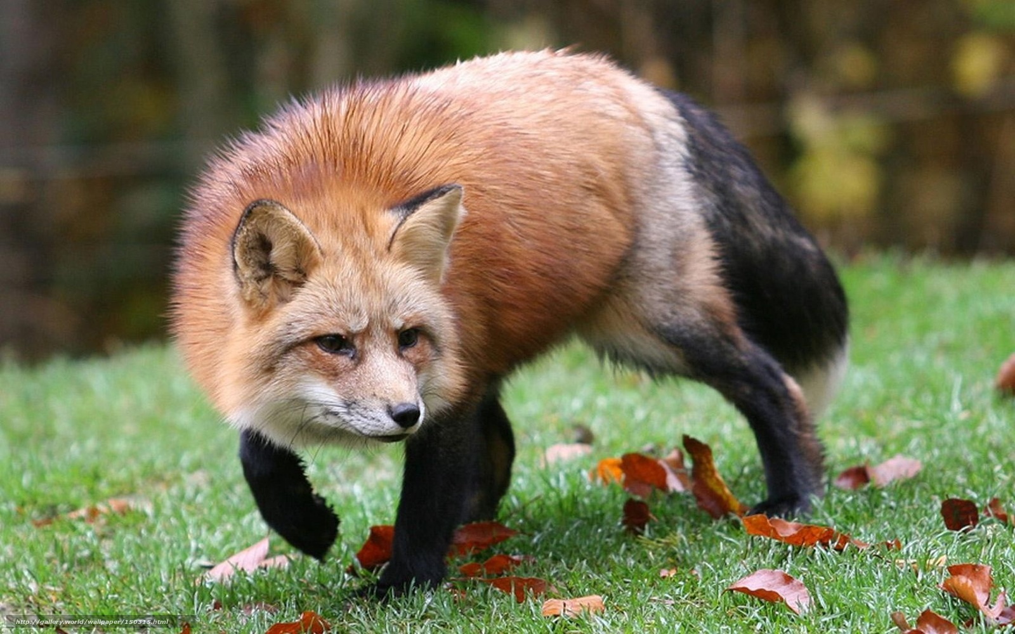
лисиц,

Slide 19
лосей,

Slide 20
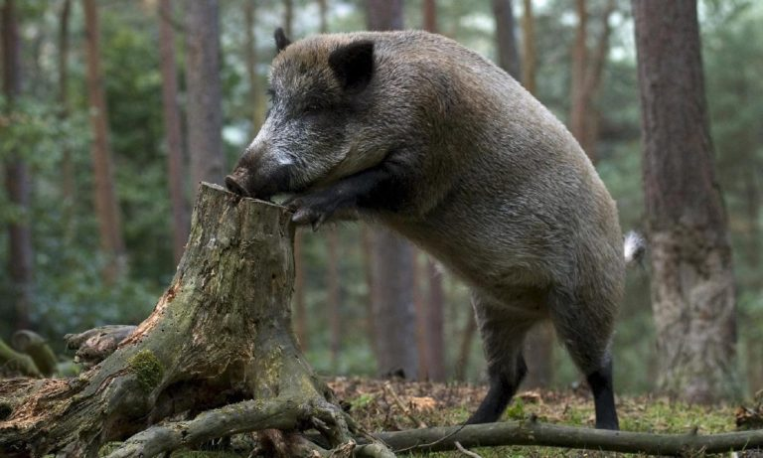
кабанов и других животных.

Slide 21
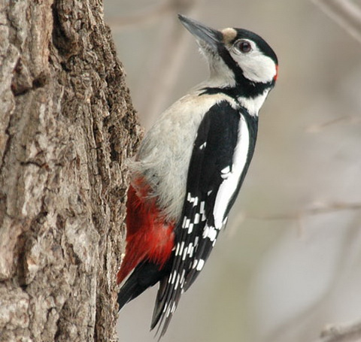
Более 170 видов птиц – жители области. Дятлы, дрозды, рябчики, снегири, соловьи, чибисы, аисты, цапли, чайки, утки и другие пернатые.

Slide 22
Несчетное количество насекомых являются жителями области.

Slide 23
В реках водится разнообразная рыба: ерши, караси, карпы, лещи, окуни, судаки, щуки и другие.

Slide 24
А также в области насчитывается 6 видов рептилий, 11 видов земноводных.

Slide 25
Вывод: растительный и животный мир Московской области богат и разнообразен. Необходимо беречь природу родного края!

